Slide 1




ỦY BAN NHÂN DÂN QUẬN LONG BIÊN
TRƯỜNG MẦM NON LONG BIÊN
LĨNH VỰC PHÁT TRIỂN NHẬN THỨC
HOẠT ĐỘNG : KHÁM PHÁ
ĐỀ TÀI
KHÁM PHÁ NGHỀ BÁC SĨ
Lứa tuổi: 3 – 4 tuổi
Lớp : Mẫu giáo bé C4
Giáo viên : Lương Thị Lan

Slide 2

Hát và vận động Làm bác sĩ

Slide 3
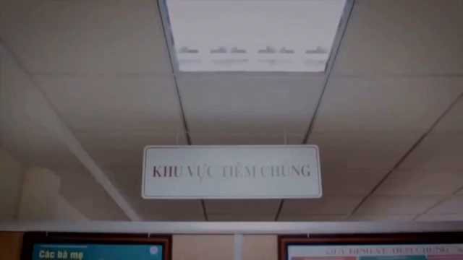
KHÁM PHÁ NGHỀ BÁC SĨ

Slide 4

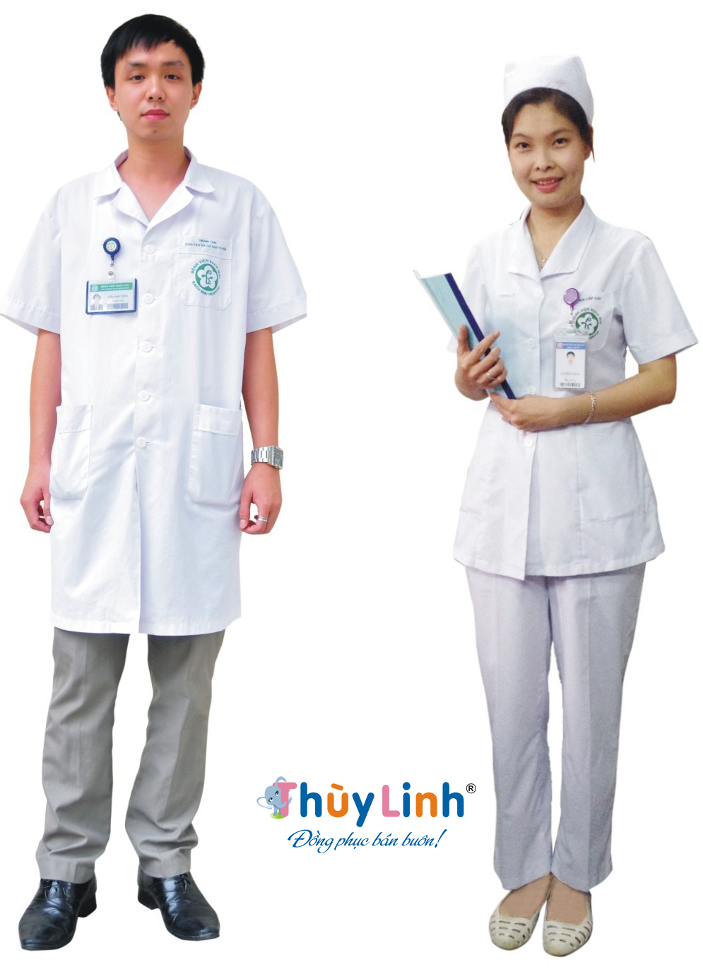
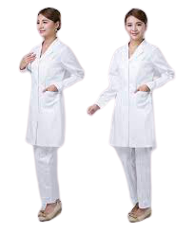
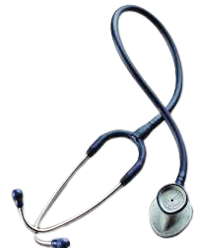
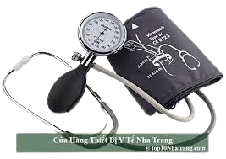
Trang phục của bác sĩ
Dụng cụ khám bệnh
của bác sĩ

Slide 5

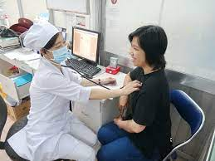

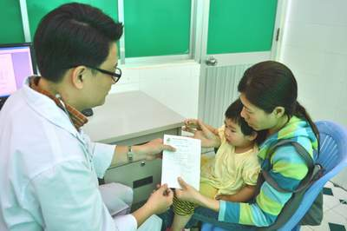
Công việc của bác sĩ
1. Thăm hỏi sức khỏe của người bệnh
2. Khám cho người bệnh
3. Giải thích tình trạng sức khỏe người bệnh
4. Kê đơn thuốc và hướng dẫn cách sử dụng thuốc cho người bệnh

Slide 6

Ai thông minh hơn

Slide 7


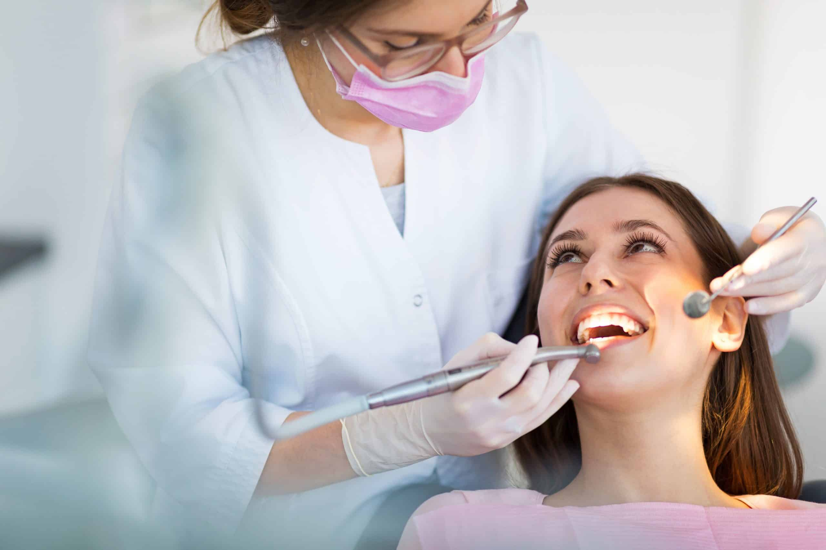
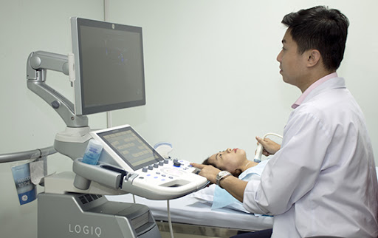
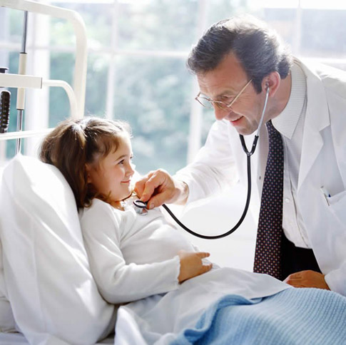

Câu hỏi 1 : Bác sĩ làm công việc gì ?
1. Khám chữa răng
2. Siêu âm
3. Khám bệnh

Slide 8
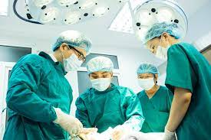

Câu hỏi 2 : Trang phục của bác sĩ có màu gì ?
1. Màu trắng
2. Màu xanh
3. Màu hồng

Slide 9
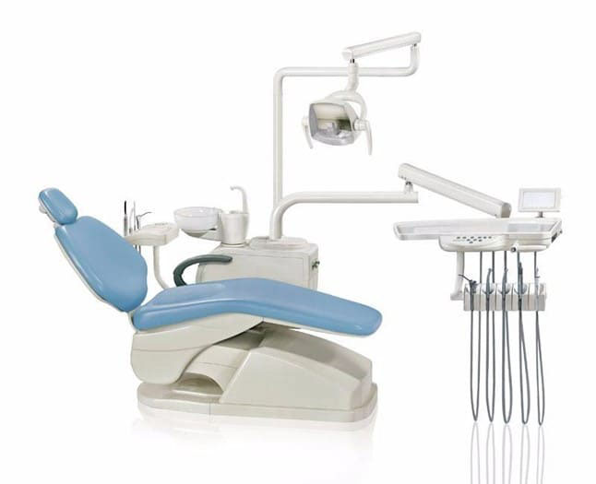
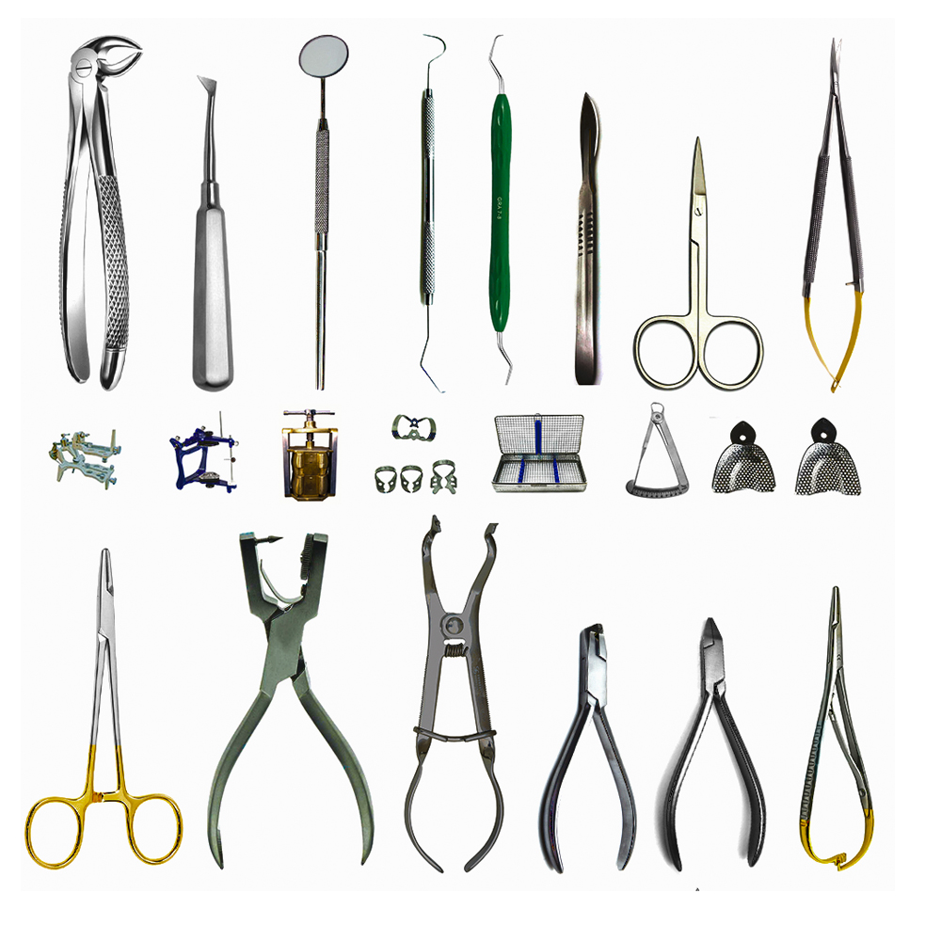

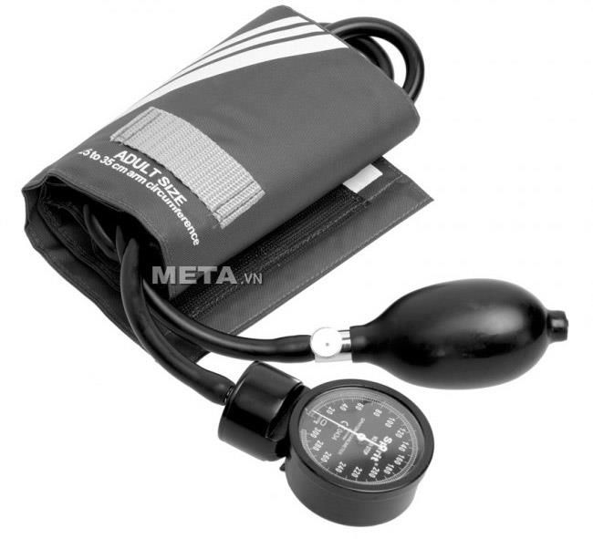

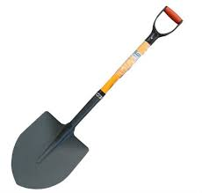
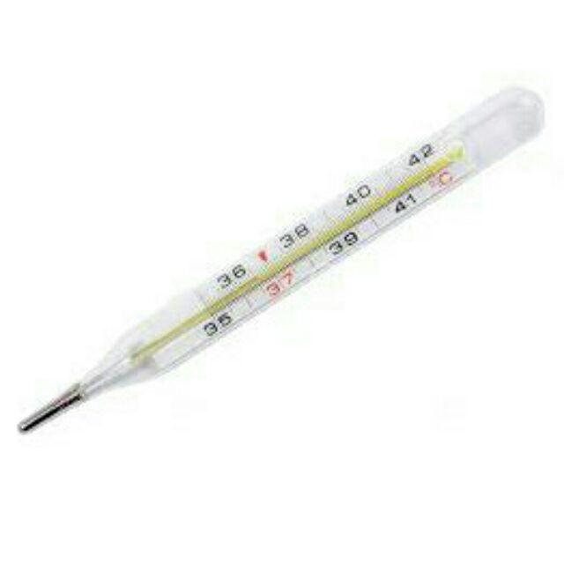
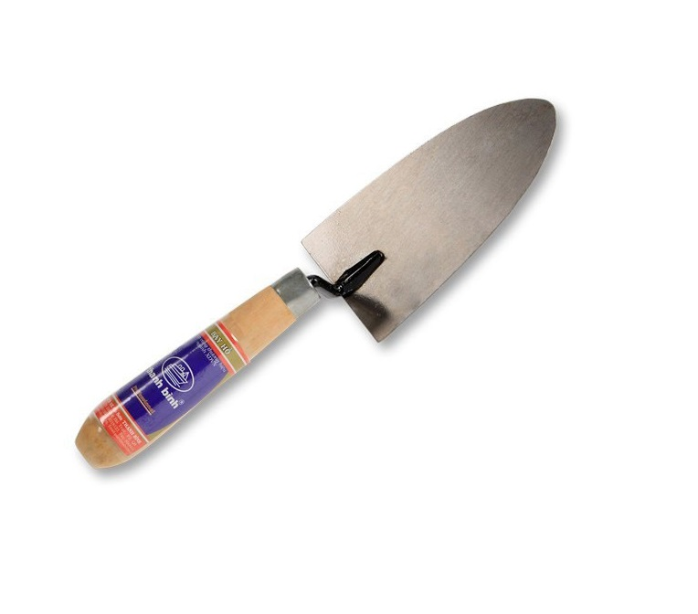
Câu hỏi 3 : Bác sĩ cần những dụng cụ gì ?
2. Ghế nha khoa, các dụng cụ khám chữa răng
1. Ống nghe. kẹp nhiệt độ, máy đo huyết áp
3. Thước dây, bay, xẻng

Slide 10
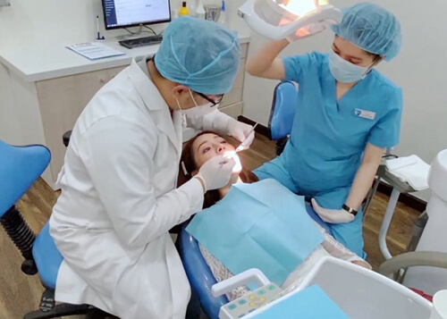

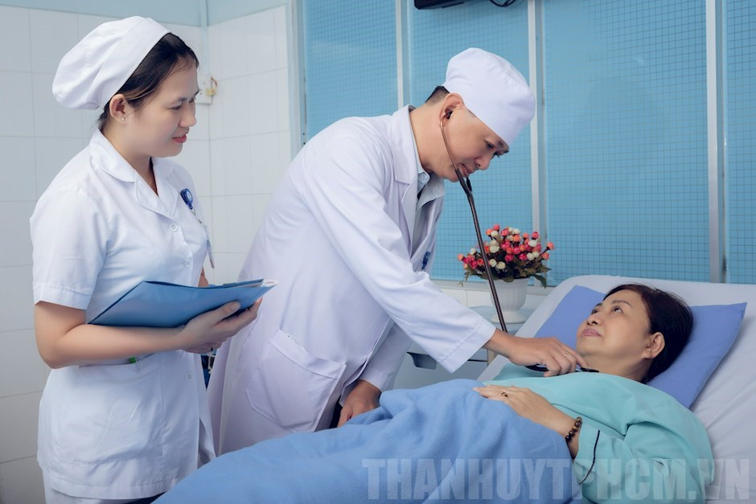
Câu hỏi 4 : Để khám bệnh bác sỹ yêu cầu bệnh nhân làm gì ?
1. Nằm trên ghế nha khoa để kiểm tra răng
2. Ngồi trên ghế khám
3. Nằm trên giường để khám

Slide 11

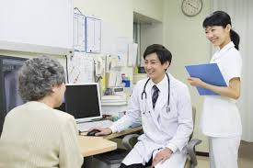

Câu hỏi 5 : Công việc của bác sĩ có lợi ích gì cho mọi người ?
1. Cơ thể khỏe mạnh
2. Bảo vệ sức khỏe cho mọi người
3. Răng khỏe mạnh, không bị sâu răng

